Slide 1

ESCUELA POLITÉCNICA DEL EJÉRCITO
DEPARTAMENTO DE CIENCIAS DE LA ENERGÍA Y MECÁNICA
PROYECTO DE TESIS PREVIO A LA PREVIO DEL TÍTULO DE INGENIERO MECÁNICO
Sangolquí, 2010 – 05 – 04

Slide 2
Tema del proyecto:
“AUTOMATIZACIÓN E IMPLEMENTACIÓN DE UN SISTEMA DE LAVADO EXPRESS DE AUTOS “CAR WASH” CON APLICACIÓN DE AGUA, AGENTE LIMPIADOR (SHAMPOO), Y AGENTE ABRILLANTADOR (RINSE) A PARTIR DE UN EQUIPO POLLISHER RECICLADO”

Slide 3
  ANTECEDENTES:
  La ingeniería en el campo de la industria automotriz se encuentra en estos momentos en una actividad muy competitiva.
  Los costos y el tiempo de diseño de estas soluciones es vital al momento de ejecutar un determinado proyecto.
  La meta del proyecto a realizarse a partir de este equipo es crear un sistema que llegue a efectuar un lavado automotriz autónomo.
  Para aplicar el funcionamiento automático del Sistema de Lavado car wash nos vamos a apoyar en un PLC.
  El presente proyecto va viabilizado al ahorro tanto de agua y energía en los distintos procesos para obtener un servicio competitivo de calidad y cuidando el medio ambiente.

Slide 4
  DEFINICIÓN DEL PROBLEMA :
Actualmente el tiempo se ha convertido en una unidad de ahorro y dinero, El presente proyecto tiene como meta el dar una solución al problema de tiempo para ejecutar uno de los mantenimientos del automotor .
Lo que se pretende es desarrollar algoritmos y sistemas complementarios que permitan la implementación del PLC

Slide 5
  OBJETIVOS
    OBJETIVO GENERAL
Desarrollar un sistema automático de lavado express automotriz de cepillos rotatorios car wash sistema confiable que tendrá operación a partir de un abrillantador automotriz “Car Polisher” Reciclado.
    OBJETIVOS ESPECÍFICOS
Diseñar el circuito de riego para el agente limpiador (Shampoo-Agua) así como también un circuito de riego para el agente abrillantador (Rinse-Agua) con criterio técnico.
Desarrollar un programa en computadora que controle los procesos de lavado del auto.
Implementar un sistema de control que active y domine los dispositivos utilizados.
Realizar el mantenimiento preventivo correctivo y predictivo de este sistema empezando con el equipo reciclado y posteriormente con los sistemas implementados.

Slide 6
  ALCANCE DEL PROYECTO
Si bien se pretende facilitar el servicio de lavado automotriz y dar una solución al problema de falta de tiempo para un eficiente servicio, se indica que en este trabajo se estudiará y realizará la implementación de un PLC que mediante, actuadores electromecánicos, diseños de circuitos tanto neumáticos como hidráulicos y la automatización del lavado eficaz para autos pequeños y medianos enfocándose a la optimización de los recursos e insumos que vamos a utilizar

Slide 7
JUSTIFICACIÓN E IMPORTANCIA
Lavar el automóvil en casa es una práctica cada vez menos común debido a la escasez de tiempo.
Es de conocimiento general que el lavado completo manual de autos requiere de tiempos de espera elevados que pueden superar los 70 minutos.
El lavado automático de autos de cepillos giratorios, es un servicio que la sociedad exige por eficiencia y optimización de tiempo.
El parque automotor de Quito tiene un alto nivel de mantenimiento vehicular así como en otras ciudades del país.
Generar fuentes de trabajo en general, es una idea rentable de negocio y ecológica.

Slide 8
MARCO TEÓRICO
ESTUDIO DE LA TEORÍA DEL SISTEMA DE LAVADO “CAR WASH”
FORMAS DE LAVADO
Hand car wash
Car Wash automática de cepillos giratorios
Touch – less car wash
Waterless car wash o dry Wash
PROCESOS DE LAVADO
Proceso de lavado convencional
Proceso de lavado de un Car Wash automática de cepillos giratorios

Slide 9
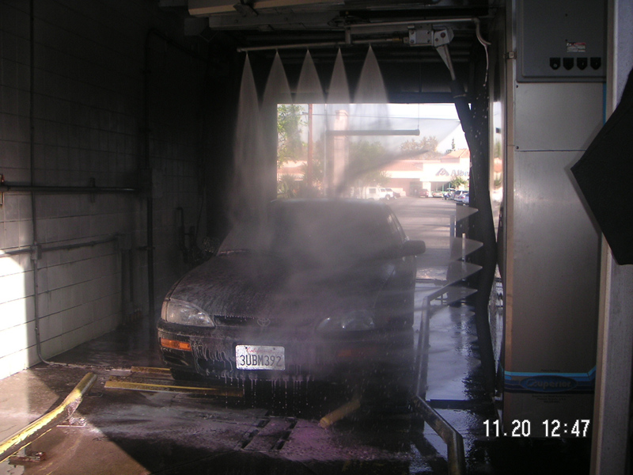

Slide 10
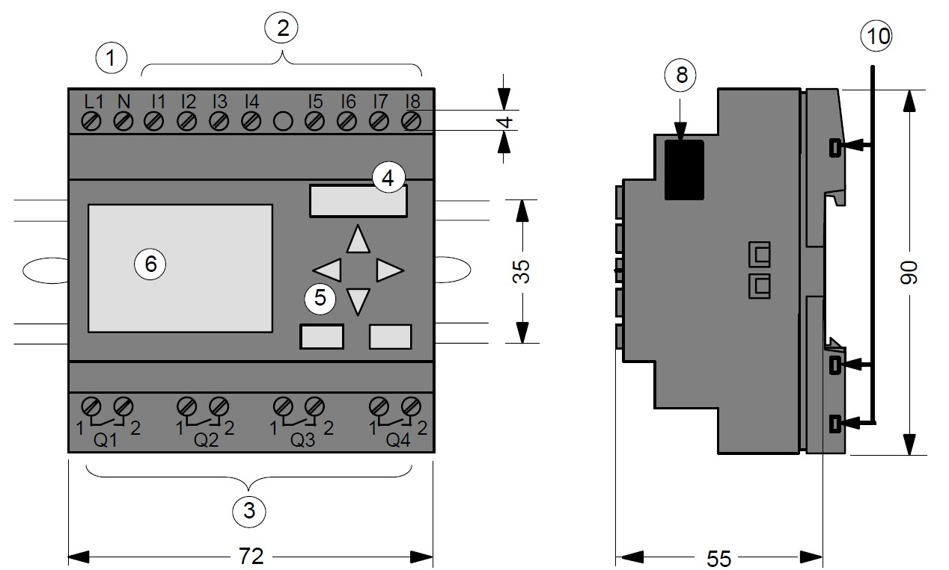
CONTROL DE SISTEMAS
Consola de control
Características del LOGO!
Módulos de comunicación
Estructura del LOGO!

Slide 11
MECANISMOS DEL SISTEMA DE LAVADO
Mecanismos
Mecanismos hidráulicos
Motor hidráulico
Bomba hidráulica
Mecanismos Neumáticos
Cilindro de Simple Efecto
Cilindros de doble efecto
Mecanismos electrohidráulicos y electroneumáticos
Electroválvulas
Poleas
Polea simple fija

Slide 12
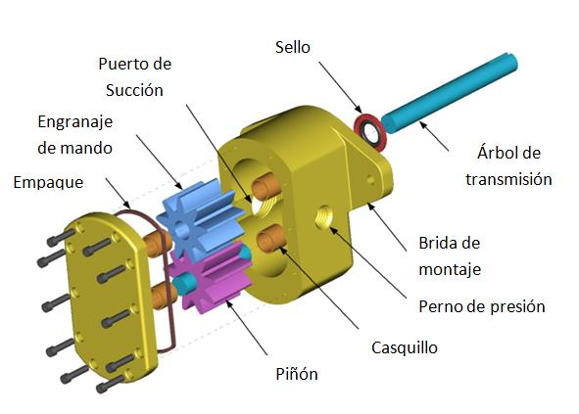

Slide 13
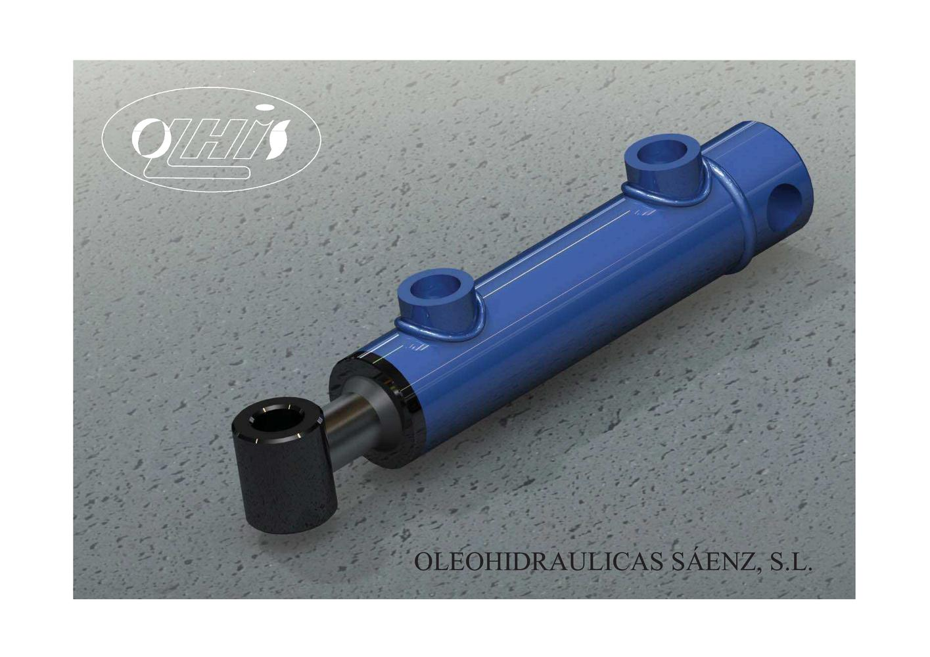

Slide 14
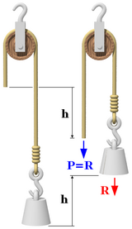

Slide 15
EQUIPOS Y ACCESORIOS A UTILIZARSE EN LA MAQUINA “CAR WASH”
Equipos neumáticos
Compresor de aire
Equipos hidráulicos
Bomba de presión de agua
Bombas dosificadoras de químicos

Slide 16
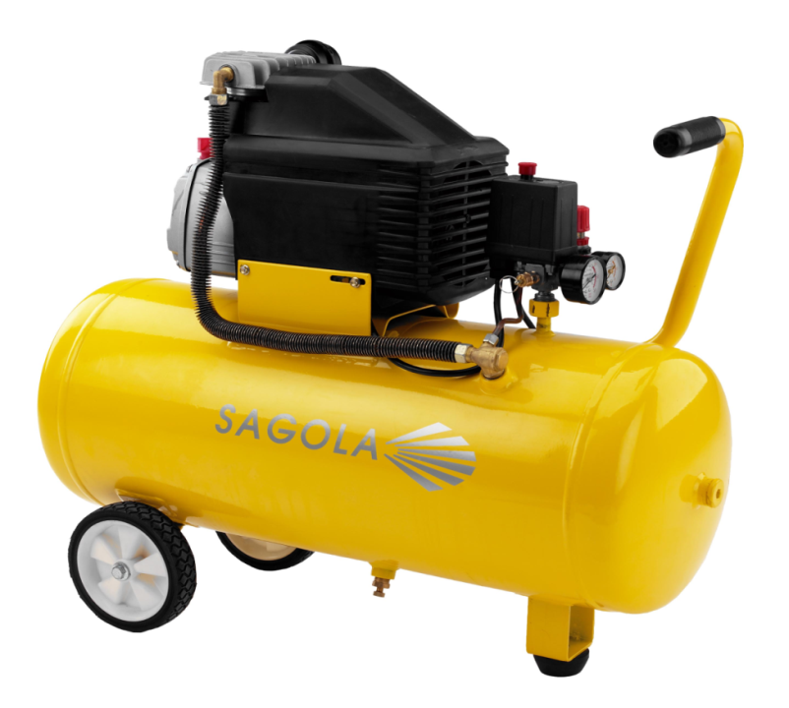

Slide 17
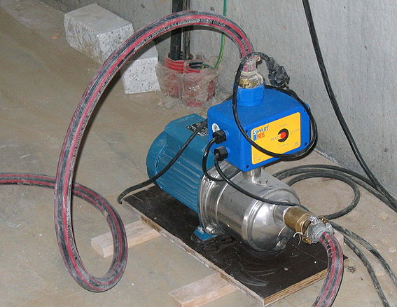

Slide 18
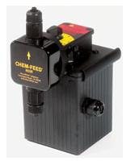

Slide 19
INSTRUMENTOS DE MEDICIÓN A USAR EN LOS ENSAYOS MECÁNICOS
Concepto de presión
Presión Absoluta
Presión Atmosférica
Presión Manométrica
Manómetros
Manómetros para sistemas hidráulicos
Manómetros para sistemas neumáticos

Slide 20
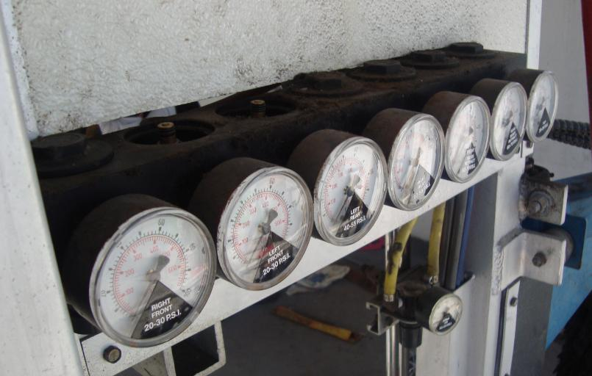

Slide 21
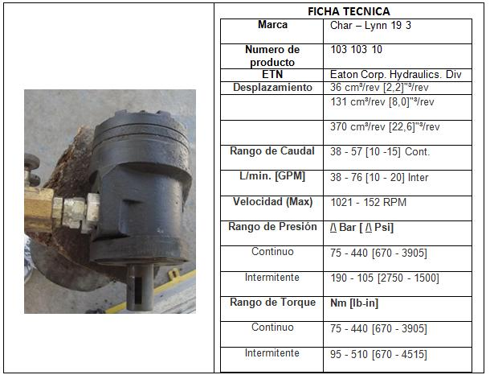
ESTADO TÉCNICO DEL EQUIPO
CEPILLOS VERTICALES

Slide 22
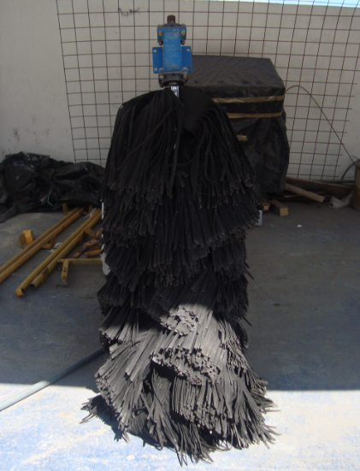
La longitud de estos cepillos es de 1.50 m. pero existe otra distancia que separa al cepillo con el suelo que es de 0.15 m. lo cual da una neta total de 1.65 m.

Slide 23
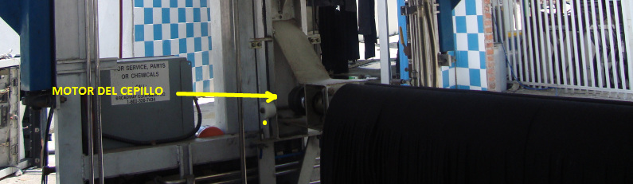
CEPILLO HORIZONTAL
Este cepillo horizontal se mueve de abajo hacia arriba y viceversa, esto se debe a la altura superficial del auto

Slide 24
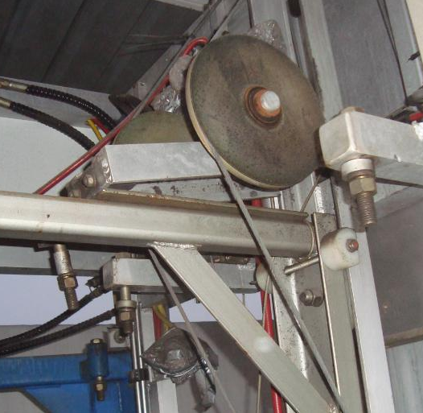
SISTEMA Y MECANISMO GIRATORIO DE POLEAS
Es una máquina simple que sirve para transmitir una fuerza.

Slide 25
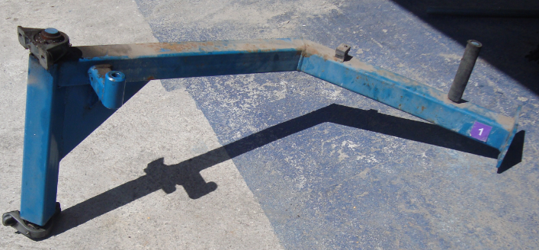
BRAZOS DEL SISTEMA
Los brazos del sistema de Car wash tienen como función dos aspectos:
Sostener los cepillos verticales.
Proporcionar un movimiento rotacional según como sea el movimiento del carro del sistema del Car wash, este movimiento puede ser desde adentro hacia afuera y viceversa con respecto al carro del sistema

Slide 26
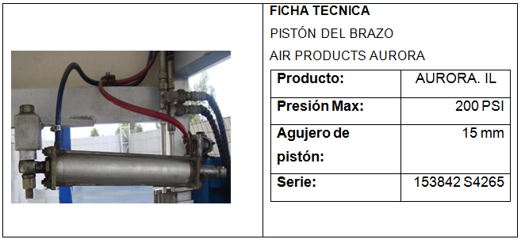
CILINDROS DE PISTÓN
Los cilindros son de doble efecto, esto quiere decir que el émbolo tiene que realizar una misión también al retornar a su posición inicial, su esfuerzo neumático dispone una fuerza útil en ambas direcciones

Slide 27
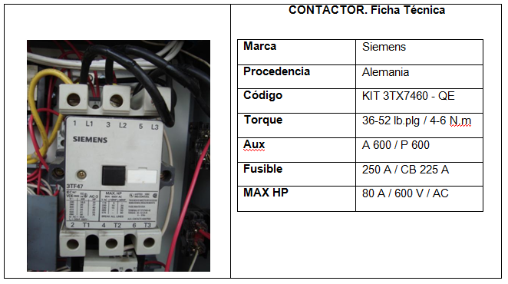
SISTEMA ELÉCTRICO
Este sistema eléctrico se encuentra operativo y se compone de las siguientes partes
CONTACTOR
Un contactor es un elemento conductor que tiene por objetivo establecer o interrumpir el paso de corriente

Slide 28
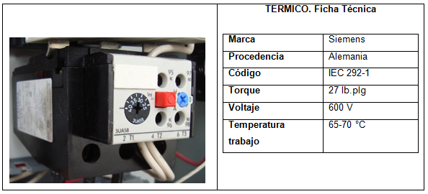
RELÉ TÉRMICO
Se emplean para la protección de motores trifásicos

Slide 29
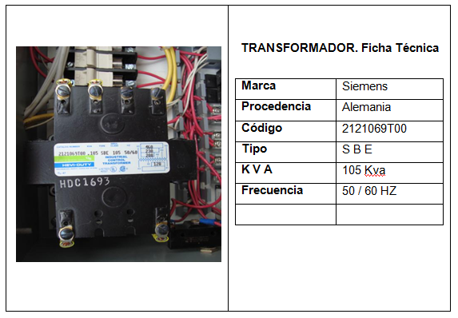
TRASFORMADOR 220 v A 110 v
Se denomina transformador a una máquina eléctrica que permite aumentar o disminuir la tensión en un circuito eléctrico de corriente alterna

Slide 30
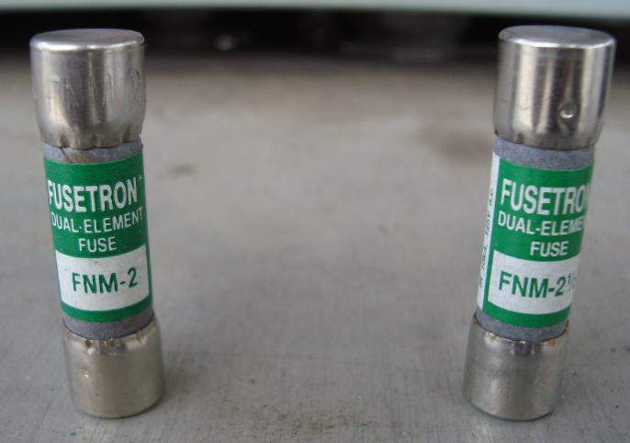
FUSIBLES
Es un filamento o lámina de un metal o aleación de bajo punto de fusión que se intercala en un punto determinado de una instalación eléctrica para que se funda

Slide 31
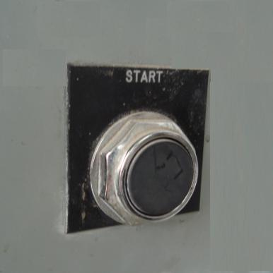
PULSADOR DE ENCENDIDO
Es un dispositivo utilizado para arrancar el curso de una corriente eléctrica

Slide 32
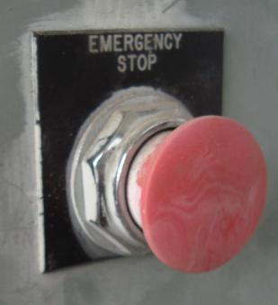
PULSADOR DE PARO
Con la introducción de los PLC de seguridad, la lógica electrónica que cumple con los requisitos de estándares, puede utilizarse en el circuito de paro de emergencia

Slide 33
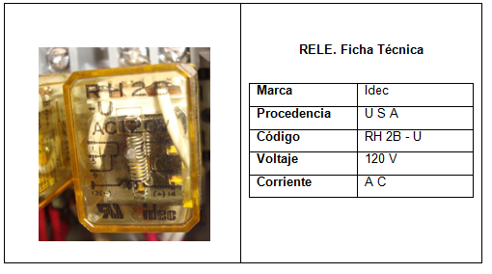
RELÉS
Es un dispositivo electromecánico, que funciona como un interruptor controlado por un circuito eléctrico

Slide 34
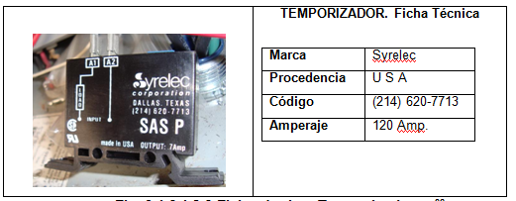
TEMPORIZADORES
Es en aparato que se puede regular la conexión ó desconexión de un circuito eléctrico pasado un tiempo

Slide 35
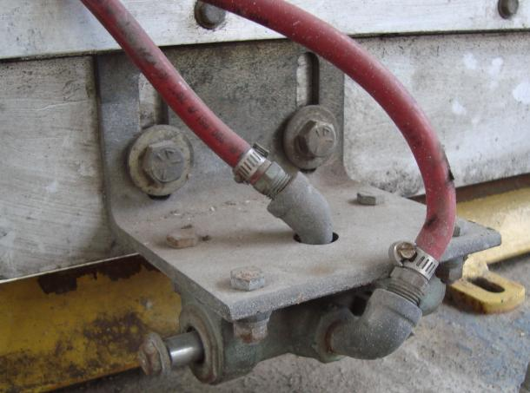
INTERRUPTOR NEUMÁTICO
El Interruptor neumático es un elemento que actúa mediante topes de fin de carrera los mismos que se encuentran en un cilindro neumático

Slide 36
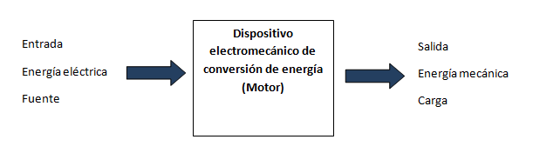
TRANSFORMACIÓN DE ENERGÍA

Slide 37
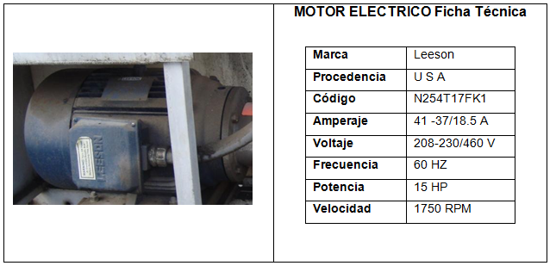
MOTOR ELÉCTRICO
Un motor eléctrico es una máquina que transforma energía eléctrica en energía mecánica por medio de interacciones electromagnéticas

Slide 38
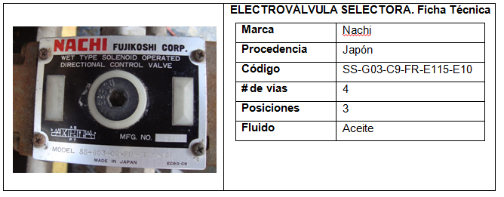
ELECTROVÁLVULA SELECTORA
Es un dispositivo diseñado para controlar el flujo de un fluido a través de un conducto como puede ser una tubería. Una electroválvula tiene dos partes fundamentales: el solenoide y la válvula

Slide 39
CÁLCULO DE POTENCIA DEL SISTEMA HÍDRICO
Los factores que afectan la elección de la velocidad son:
Tipo de fluido.
Longitud del sistema de flujo.
El tipo de Ducto y tubería.
La caída de presión permisible.
Bombas, accesorios, válvulas que puedan conectar para manejar las velocidades específicas.

Slide 40

PRINCIPIO DE BERNOULLI
describe el comportamiento de un fluido moviéndose a lo largo de una línea de corriente
Donde:
V = velocidad del fluido en la sección considerada.
g = aceleración gravitatoria
z = altura en la dirección de la gravedad desde una cota de referencia.
P = presión a lo largo de la línea de corriente.
ρ = densidad del fluido.

Slide 41

FORMA ENERGÉTICA DE LA ECUACIÓN DE BERNOULLI
donde:
γ es el peso específico (γ = ρg).
W es una medida de la energía que se le suministra al fluido.
h_{f} es una medida de la energía empleada en vencer las fuerzas de fricción a través del recorrido del fluido
Los subíndices 1 y 2 indican si los valores están dados para el comienzo o el final del volumen de control respectivamente.
g = 9,81 m/s² y g_{c} = 1 kg·m/(N·s²)

Slide 42

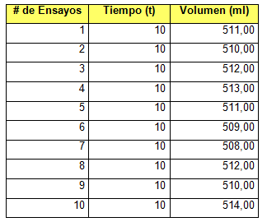
CONCENTRACIÓN SÚBITA
Ensayos para determinar el volumen de un aspersor

Slide 43
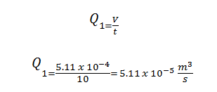
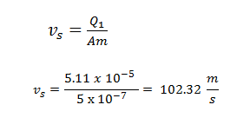
Q₁ es el caudal del aspersor
Se calcula la velocidad de salida (v_{s}) de agua en el área mínima del aspersor

Slide 44
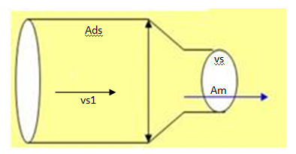
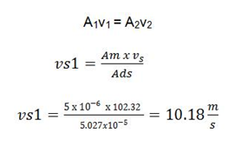
RELACIÓN DE VELOCIDADES Y ÁREAS DE FLUJO

Slide 45


SE DETERMINA EL NÚMERO DE REYNOLDS (RE).
Donde:
vs: Velocidad del fluido.
ds: Diámetro de la tubería.
µ: Densidad del agua: 1x10⁻⁶

Slide 46


ECUACIÓN DE DARCY
Donde:
hL: Perdida de energía debido a la fricción.
L: Longitud de la corriente de flujo.
D: Diámetro del conducto.
v: velocidad de flujo.
ƒ: factor de fricción (a dimensional).

Slide 47
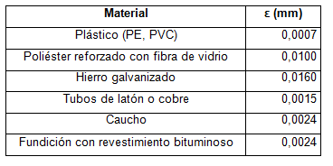

Rugosidad relativa (Rr).
RUGOSIDAD DE ALGUNOS MATERIALES EN TUBERÍAS
Rugosidad relativa (Rr).

Slide 48
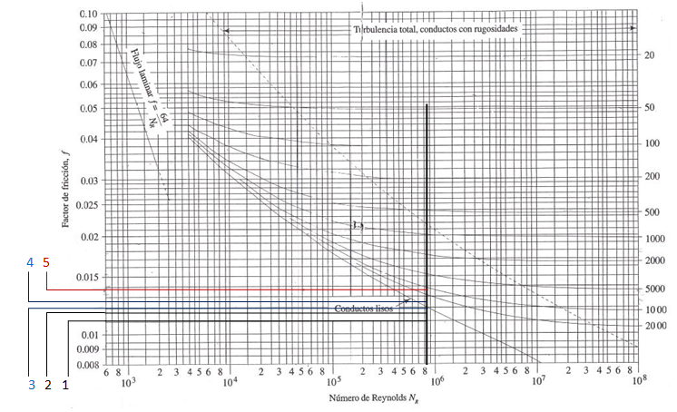
DIAGRAMA DE MOODY PARA ENCONTRAR Ƒ

Slide 49
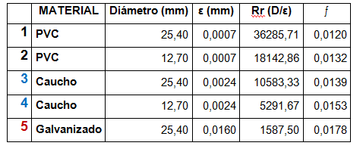

Slide 50
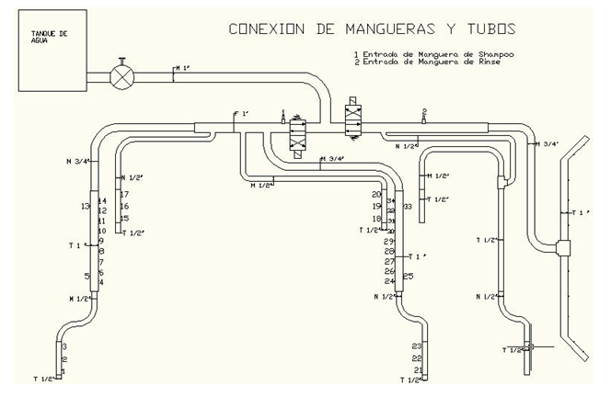
ANÁLISIS DE LA PÉRDIDA DE ENERGÍA POR FRICCIÓN

Slide 51
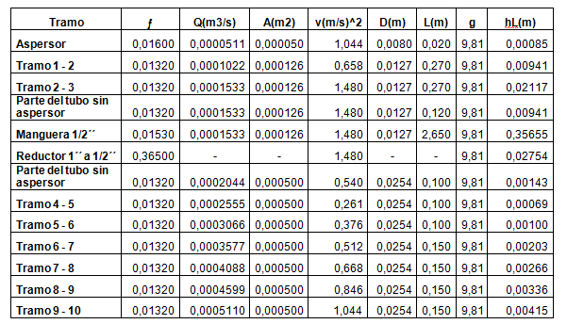

Slide 52
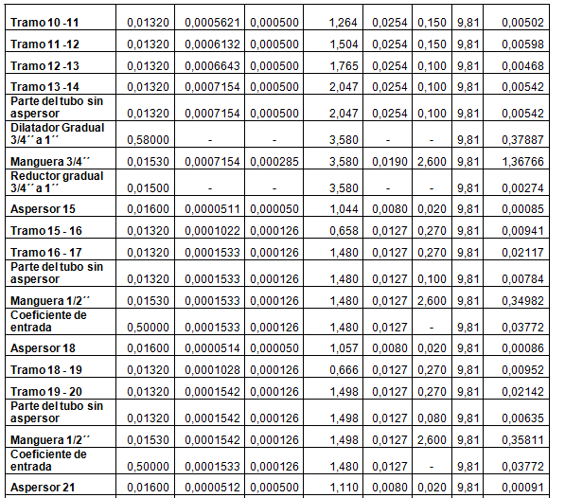

Slide 53
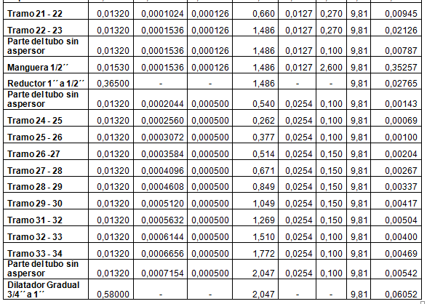

Slide 54
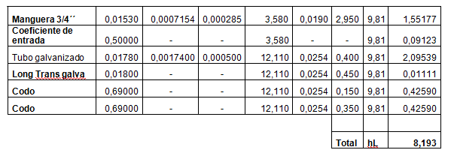

Calculo de la presión del sistema
Densidad del agua:
Volumen (Vt): 0.0178 m³ .
g = 9,8 m/s² .
Area de la tubería (At) 1´´ = 5 x 10⁻⁴ m²
Se determina la presión del sistema:

Slide 55
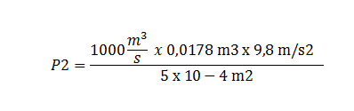
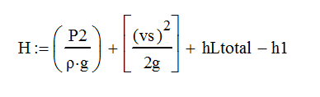
P2 = 3,492 x 10⁵ Pa. (50,64 PSI)
h1 es la altura desde el nivel del aspersor hasta el tanque de agua.
h1 = 4,74 m.
hL = 8,69 m.
H = 44.76 m.

Slide 56
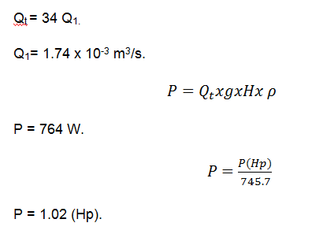
CÁLCULO DE LA POTENCIA.
Por lo tanto se necesita una bomba con una potencia mínima de 1.02 Hp.

Slide 57
AUTOMATISMO ELÉCTRICO Y SISTEMA DE CONTROL e
IMPLEMENTACIÓN DE SISTEMAS COMPLEMENTARIOS
Dentro de los procesos industriales, uno de los avances tecnológicos que más ventajas y recursos ofrece en la actualidad es la automatización, y dentro de ésta, el automatismo eléctrico.
Un automatismo eléctrico es un conjunto de módulos cableados entre sí, formando un sistema de control único que permite realizar, sin la actuación del hombre, una serie de procesos o secuencias lógicas sobre un sistema de potencia.

Slide 58
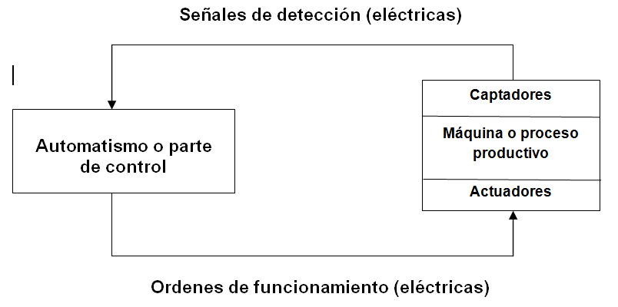
Principio de un sistema automático.
Todo sistema automático por simple que éste sea se basa en el concepto de bucle o lazo, tal y como se representa en la siguiente figura.
Esquema de bucle de un sistema automático

Slide 59
Necesidades de automatización.
La necesidad surge por controlar la automatización de la secuenciación y la lógica para la realización de los pasos que conllevan al lavado externo del auto, es decir de las operaciones de que se componen.
Los sistemas a automatizar son los siguientes:
Sistema neumático de apertura y cierre de brazos.
Sistema hidráulico de inyección de agua, shampoo y rinse.
Sistema hidráulico de movimiento de la estructura y rotación de cepillos.
Sistema de semáforo indicador de procesos.

Slide 60
Estudio previo:
Teniendo en cuenta que partimos de un equipo “Car Polisher” reciclado que remueve una capa exterior de cera previamente aplicada, de forma semiautomática, teniendo que viajar en rieles.
Hay que tener en cuenta las siguientes consideraciones:
Alternativas practicas, en lo posible vamos a manejar señales digitales y no analógicas.
Disponibilidad en el mercado de elementos a implementar.
Por facilidad de transformación de energía, buscamos que funcionen a 110v.
Costos de elementos, validar la relación costo/beneficio de elementos especiales.

Slide 61
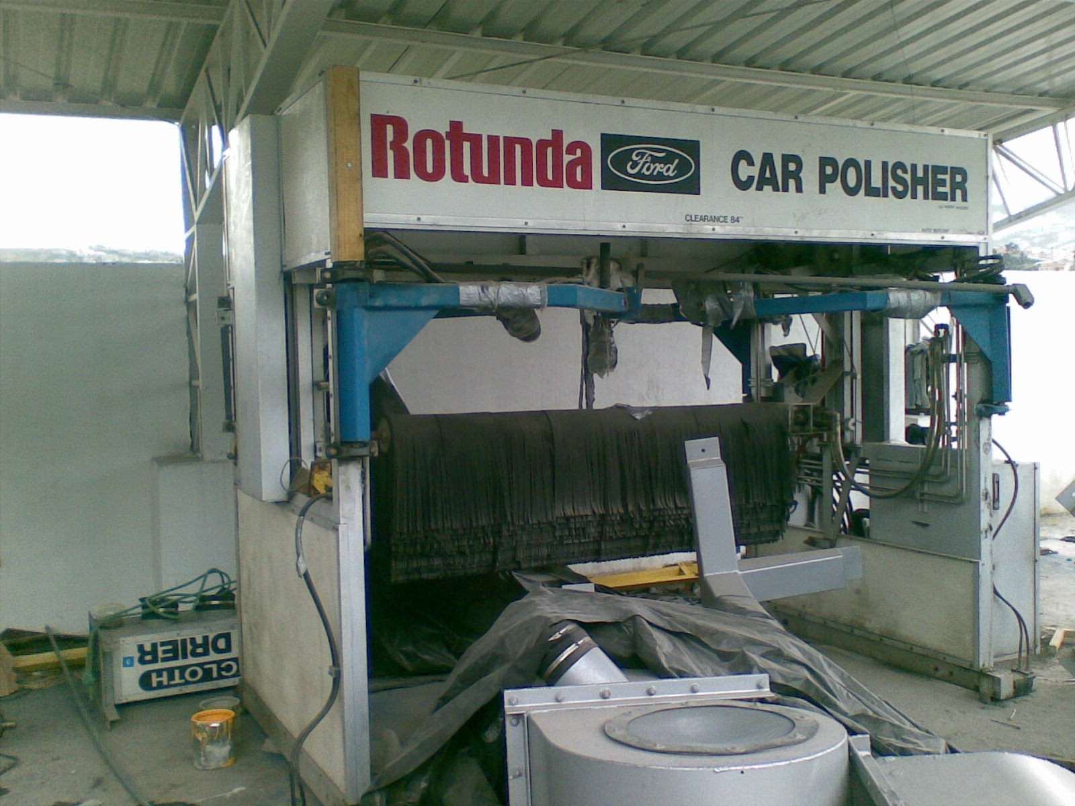

Slide 62
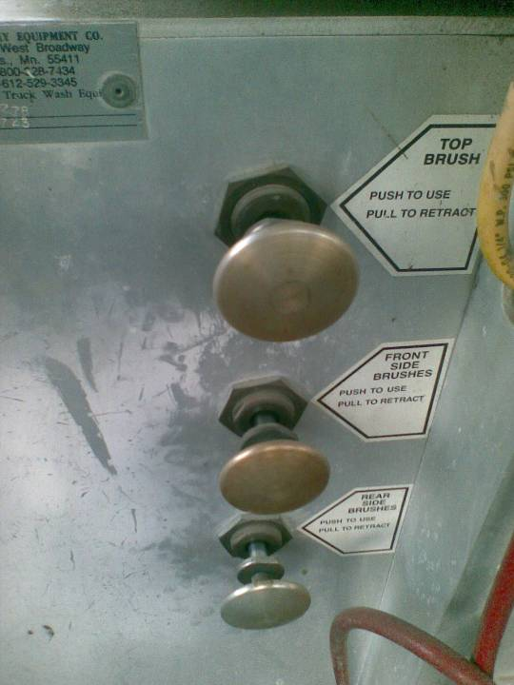
Sistema neumático de apertura y cierre de brazos donde descansan los cepillos giratorios.
Antecedente:
El sistema neumático de apertura de brazos original consta de tres válvulas del tipo 3/2 manuales que están dispuestas de la siguiente manera.
La primera es para el brazo del cepillo central.
La segunda es para el par de brazos frontal.
La tercera es para el par de brazos posterior.
1
2
3

Slide 63
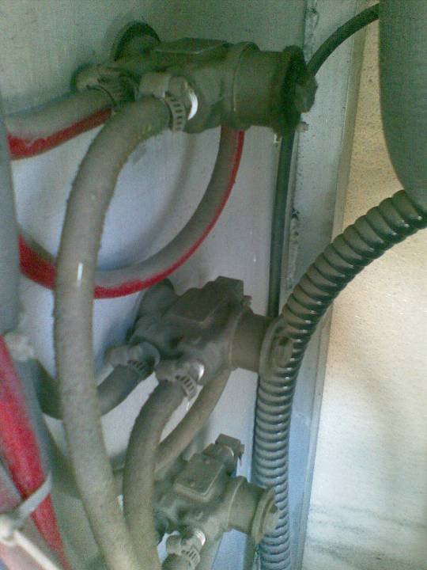
Válvulas neumáticas

Slide 64
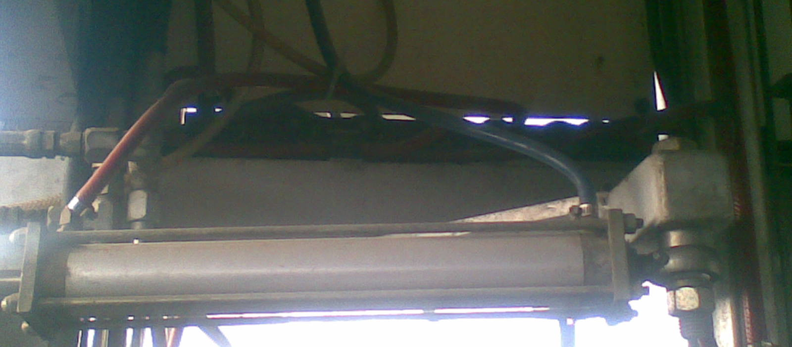
Cilindro neumático de doble efecto

Slide 65
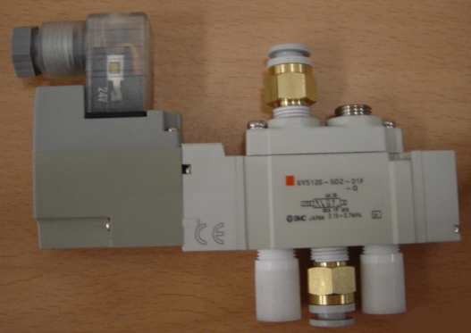
Solución:
Electroválvula neumática : Una señal activa la electroválvula neumática que dirige los flujos de aire que controlan la apertura y cierre de los brazos.
Electroválvula neumática

Slide 66
Esquema del circuito neumático de uno de los 5 cilindros, estado inicial donde se abre el brazo.

Slide 67
Esquema del circuito neumático de uno de los 5 cilindros, estado donde se cierra el brazo.

Slide 68
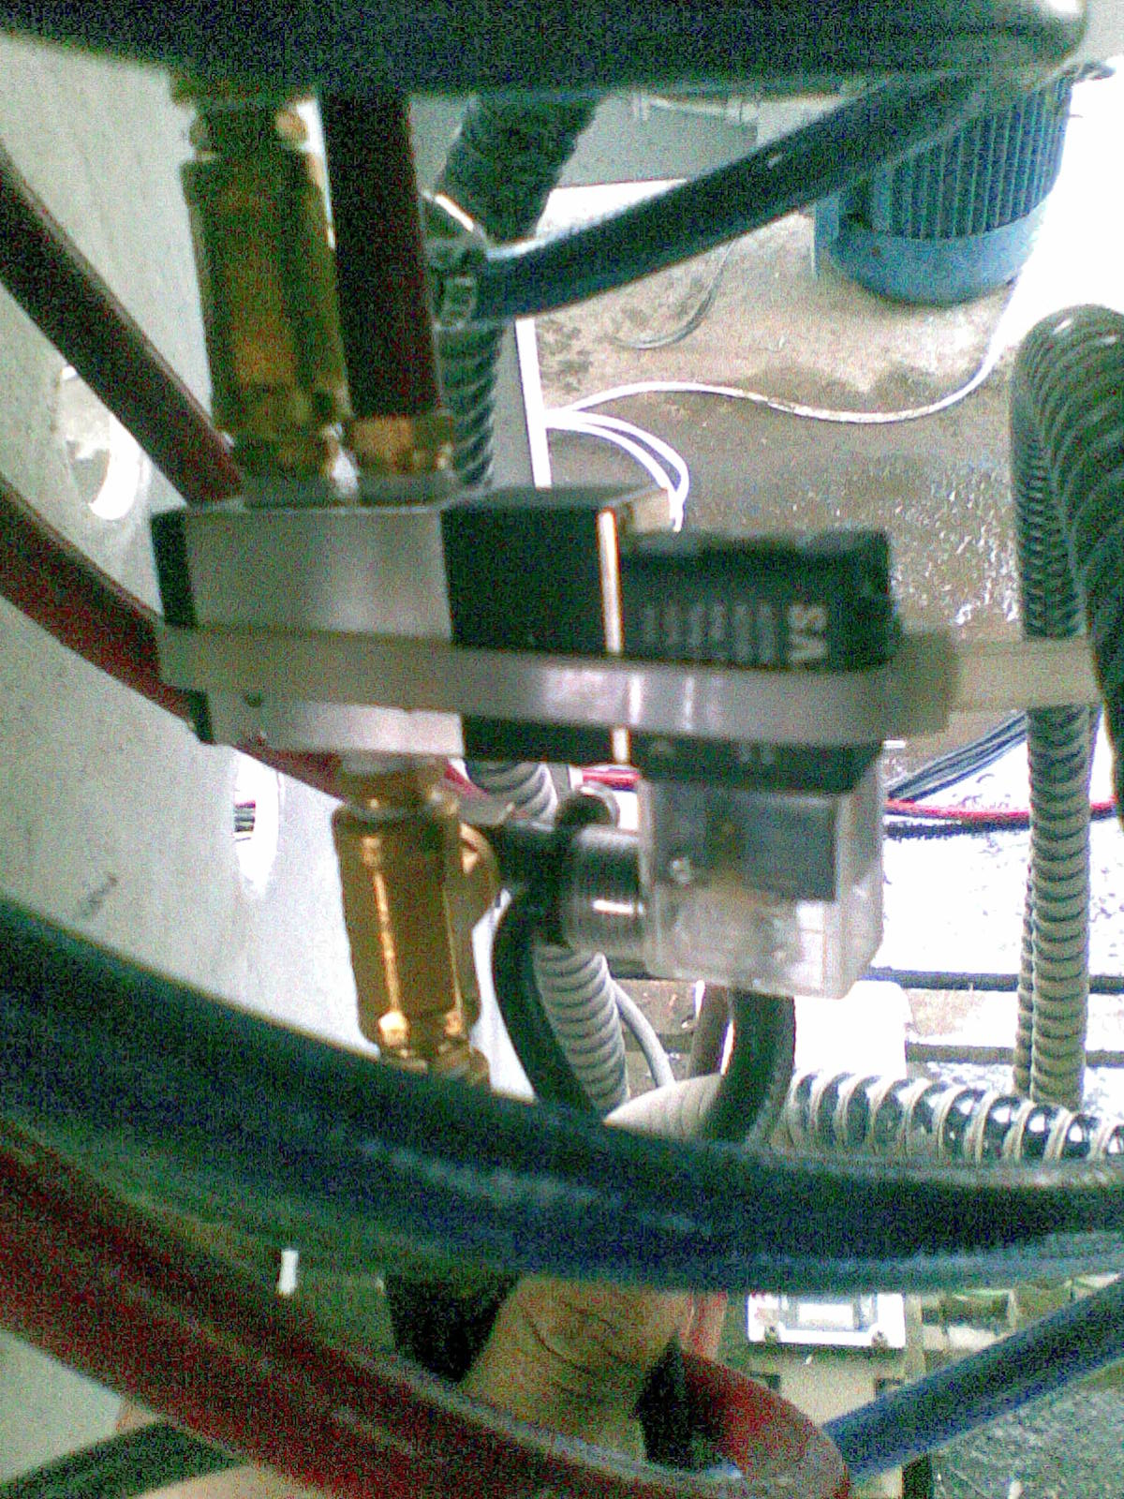

Electroválvula de movimiento de brazos

Slide 69

Sistema hidráulico de inyección de agua, shampoo y rinse.
Mediante un circuito de riego diseñado para el mejor aprovechamiento de los fluidos, implementamos bombas y electroválvulas que el PLC va a activar mediante contactores de shampoo y rinse en el momento que sean programados.
Contactores de inyección de shampoo y rinse: Esta señal activa el relé del circuito de potencia que va a activar la válvula hidráulica correspondiente al shampoo o rinse junto con la bomba dosadora del químico correspondiente con la bomba de agua que alimentara al circuito de riego.
Esquema de conexión de inyección de shampoo.

Slide 70

Válvula hidráulica de químicos

Slide 71

Rinse Shampoo
Electroválvulas: izquierda es de rinse y la derecha es de shampoo

Slide 72


Shampoo Rinse
Shampoo Rinse
Bombas dosificadoras de químico.

Slide 73
Bomba de agua

Slide 74


Sistema hidráulico de movimiento de la estructura y rotación de cepillos.
Necesitamos que el PLC mande una señal de Interruptor pulsador de encendido al tablero de control original modificado. Lo que nos permite encender el motor eléctrico que mueve bomba hidráulica que impulsa los motores hidráulicos de movimiento de cepillos y transportación del equipo, iniciando la secuencia de movimiento de ida y vuelta.

Slide 75

Semáforo señalizador de situación:
Necesitamos señales de aviso para los usuarios del equipo, que nos indiquen en que situación se encuentra el equipo las cuales son las siguientes:
Luz Verde: Esta señal indica que el equipo se encuentra listo para funcionar.
Luz Roja: Indica que no se debe mover el vehículo.
Luz Naranja: Indica que se ha terminado el trabajo y tiene que seguir adelante.
Esquema de Semáforo indicador de situación.

Slide 76
Decisión final.
Elegimos un PLC Siemens modelo LOGO! el cual tiene las características necesarias para nuestra automatización siendo capaz de manejar señales digitales. Con capacidad de ampliación en entradas y salidas.
Al tener un sistema base con características reutilizables confiables hemos decidido mantener el sistema electromecánico de movimiento del equipo y giro de cepillos. El cual va a ser controlado por el PLC en el programa diseñado para su perfecto funcionamiento.
Hemos decidido implementar un sensor de nivel de aceite hidráulico con la finalidad de precautelar el funcionamiento del sistema, es decir funcionara el equipo solo si el aceite se encuentra en un óptimo nivel de funcionamiento.

Slide 77
También hemos de elegir los actuadores y sensores necesarios que cumplan las características necesarias, detallados a continuación:
  SENSORES:
  Interruptor tipo antena de presencia del vehículo.
  Sensor de nivel tipo boya, interruptor.
  Contactor normalmente cerrado, paro de emergencia.
  ACTUADORES:
  Solenoide hidráulica de Shampoo.
  Solenoide hidráulica de Rinse.
  Bomba dosificadora de Shampoo.
  Bomba dosificadora de Rinse.
  Bomba de presión de agua.
  Señal de encendido de Sistema Original.
  Luces indicadoras de estado tipo SEMAFORO.
  Electroválvula de apertura y cierre de cepillos.
  Señal de pulso de paro de funcionamiento del equipo.

Slide 78

PLC LOGO!

Slide 79

En nuestro caso vamos a utilizar el PLC LOGO! BASIC 230 Rc de Siemens con alimentación a 110 v. y un módulo de ampliación de 4 entradas y salidas; seleccionado gracias a su comodidad de programación, compatibilidad con la PC, recepción de datos y costos aceptables.
El LOGO! es el módulo lógico universal de Siemens el mismo que tiene la capacidad de controlar los procesos totales utilizados digitalmente para el lavado automático de car wash.

Slide 80
CARACTERÍSTICAS DEL LOGO!
Control.
Unidad de manejo e indicación con iluminación de fondo.
Fuente de alimentación.
Interfaz para módulos de ampliación.
Interfaz para módulo de programación (Card) y cable para PC.
Funciones básicas muy utilizadas reprogramadas, p.ej. para conexión retardada, desconexión retardada, relés de corriente, e interruptor de software.
Temporizador.
Marcas digitales y analógicas.
Entradas y salidas en función del modelo.

Slide 81
8 SALIDAS
Conexión al computador
4 ENTRADAS

Slide 82

CABLE DE PC A CONTROLADOR PLC LOGO!

Slide 83
PROGRAMACIÓN
Dependiendo del fabricante, los lenguajes de programación son muy diversos, sin embargo, suelen tener alguna relación más o menos directa con los lenguajes que utilizan la lógica matemática.
Los elementos importantes en un programa para PLC son:
Contactos normalmente abiertos y cerrados.
Bobinas.
Temporizadores (Timers).
Contadores.

Slide 84
Funciones básicas
OR
NOR
XOR
NOT
AND
AND con evaluación de flancos.
NAND
NAND con evaluación de flancos.

Slide 85


Slide 86


Slide 87


Slide 88

TABLERO DE CONTROL
1. Señales de entrada al PLC.
2. Señales de salida del PLC.
3. Relés actuadores de control a potencia.
4. Tomas de conexiones de potencia de señales de entrada y salida.

Slide 89

Secuencia de comando del paro de emergencia hasta el pulsador del tablero de control original

Slide 90


Pedal del sistema

Slide 91

  CONTACTOR ENCENDIDO DE MOVIMIENTO DEL EQUIPO

Slide 92



PERNOS SUJETADORES AL TABLERO DE CONTROL

Slide 93


Slide 94
IMPLEMENTACIÓN DE LOS SISTEMAS DE RIEGO
Para realizar la implementación del sistema de riego se utilizan diferentes materiales de mangueras y tuberías.
Entre los tipos de materiales disponibles en el mercado se encuentran materiales metálicos y polímeros hierro galvanizado o plásticos como pvc.
ELEMENTOS.
TUBERIA PVC
MANGUERAS
REDUCTORES DE DIÁMETRO DE TUBERÍA
UNIONES TIPO PVC y CPVC

Slide 95

TUBERÍA PRINCIPAL (FLAUTA)
En la flauta se encuentran una serie de elementos, tiene por función realizar una distribución de aguas de una forma organizada de tal modo que según la orden que envíe el PLC, actúen las solenoides.

Slide 96
Elementos de la tubería principal (flauta)
1 | Base de la Flauta, tubo de 1” de diámetro
2 | T de 1” diámetro
3 | Solenoide de apertura de agua – shampoo
4 | Solenoide de apertura de agua – rinse
5 | Bases de sujeción de las solenoides de 1” de diámetro
6 | Unión universal de 1” de diámetro (Polímero)
7 | Tubo metálico de 1” de diámetro con 4 agujeros
8 | Unión tubo – manguera de ¾” de diámetro (Polímero)
9 | Reductor de medida de tubo de 1” a ¾”
10 | Reductor de medida de tubo de 1” a ¾”
11 | T de ¾” de diámetro (Polímero)
12 | Neplo de unión de ¾”
13 | T de ¾” de diámetro (Polímero)
14 | Neplo de unión de ¾”
15 | T de ¾” de diámetro (Metálico )
16 | Unión tubo – manguera de ¾” de diámetro (Polímero)

Slide 97




SISTEMA DE RIEGO DE RINSE – AGUA

Slide 98




SISTEMA DE RIEGO DE RINSE – AGUA

Slide 99


APLICACIÓN DE DUCHADA DE RINSE – AGUA

Slide 100

APLICACIÓN DE DUCHADA DE RINSE – AGUA

Slide 101

Rinse Shampoo
INGRESOS DE QUÍMICOS AL LOS CIRCUITOS DE RINSE Y SHAMPOO

Slide 102

Shampoo Rinse
ALMACENAMIENTO DE QUÍMICOS

Slide 103


PRUEBAS DE FUNCIONAMIENTO
Equipo en estado inicial del proceso

Slide 104


APLICACIÓN DE SHAMPOO EN EL AUTO

Slide 105


Slide 106


Slide 107


Slide 108


Slide 109


Slide 110


Slide 111


Slide 112

PROCESO TERMINADO

Slide 113
MANUAL DE OPERACIÓN Y CAPACITACIÓN
PRECAUCIONES EN EL VEHÍCULO ANTES DE EMPEZAR
Todas las ventanas, puertas y techo corredizo del vehículo deben ser muy cerrados.
La antena debe ser retirada o colocarse en su posición más baja.
Las salientes afiladas pueden engancharse en los cepillos de tela. Esto debe ser removidos temporalmente, como son las plumas muy largas o accesorios muy largos.
Los espejos retrovisores deben de ser retraídos en su posición más cerrada

Slide 114
OPERACIÓN DEL EQUIPO
El equipo necesita de las siguientes fuentes y conexiones para su operación:
Alimentación de energía trifásica de 208/240v.
Conexión de aire a presión (compresor de aire) de 90 psi.
Conexión de fuente de agua, caudal: 1.73 x 10⁻³ m³/s, potencia: 1.75 HP.

Slide 115
Tiene dos posiciones las cuales son las siguientes:
OFF – El equipo se encuentra apagado.
ON – El equipo se encuentra encendido y enciende una luz indicadora en el tablero de control. El equipo está listo para arrancar
Tiene dos posiciones las cuales son las siguientes:
OFF – El equipo se encuentra apagado.
ON – El equipo se encuentra encendido y enciende una luz indicadora en el tablero de control. El equipo está listo para arrancar
CONTROLES
INTERRUPTOR DE ENCENDIDO
Tiene dos posiciones las cuales son las siguientes:
OFF – El equipo se encuentra apagado.
ON – El equipo se encuentra encendido y enciende una luz indicadora en el tablero de control. El equipo está listo para arrancar
INTERRUPTOR DE PARO DE EMERGENCIA
INTERRUPTOR DE PEDAL

Slide 116
INFORMACIÓN DE SEGURIDAD IMPORTANTE
Leer todas las instrucciones cuidadosamente antes de operar el equipo.
Mantener el área de trabajo limpia y libre de basura.
ADVERTENCIA: No exponerse a partes móviles, tanto al brazo horizontal como a los brazos verticales, como el equipo está instalado cerca de una pared, no apegarse en ella, puede llegar a tener un contacto brusco y agresivo entre los cepillos y la persona en este lugar pues el movimiento del equipo en general no puede ser detenida con las manos.
Estar atento a los puntos manchados en el suelo y hacer limpieza inmediatamente.
Utilizar las herramientas adecuadas y de las llaves correctas para los ajustes necesarios.
Mantener una escalera de mano robusta disponible para el mantenimiento, no subirse en el equipo.
Realizar inspecciones de seguridad frecuentes de mangueras, cables eléctricos, y el área de trabajo.

Slide 117
CONTROL DE SEGURIDAD
Al comienzo de cada día:
Verificar que todos manómetros que estén en su configuración correcta.
Revisar todas las mangueras y los cables eléctricos para detectar posibles fugas o daños.
Comprobar si hay objetos extraños o grasa en los cepillos.
Revisar el nivel de fluido hidráulico.
Asegurar que la fuente de agua este correctamente conectada y suministrando adecuadamente.

Slide 118
LUBRICACIÓN
Lubricar cada 15 días las siguientes partes
Rodamiento de Brazos – 2 puntos cada soporte frontal….........................Total 4
Ejes Cepillo central – 2 puntos, arriba y abajo……………..…........................Total 8
Brazos laterales – 2 puntos, arriba y abajo, cada brazo……………….………….Total 8
Total 20
Lubricar las siguientes partes mensualmente.
Enlaces de cilindros de aire – 1 en cada extremo, cilindros de aire……..….Total 8

Slide 119
SISTEMA HIDRÁULICO
El fluido hidráulico utilizado es SAE 10 con antioxidantes. El indicador de aceite es visible y se encuentra en de la parte trasera izquierda. Utilizar una llave de para quitar el tapón en la parte superior del tanque.
PRECAUCIÓN: No permitir que materiales extraños entren en el sistema hidráulico.
UNIDAD DE AJUSTE DE VELOCIDAD
PRECAUCIÓN: No aflojar la guía de la válvula por debajo de la tuerca de la válvula o habrá fuga.
Colocar una marca en cada botón de la válvula para hacer un seguimiento de su posición. Cierre las dos válvulas por completo, luego las abren 2 vueltas.

Slide 120

SIMBOLOGÍA DE SEGURIDAD
Señalización de seguridad eléctrica

Slide 121


Señalización “prohibido el paso
Equipo de seguridad

Slide 122
PROCESOS DE MANTENIMIENTO
MANTENIMIENTO PREVENTIVO
Cuidado y limpieza a cargo del operador.
Inspección sistemática por el superior y el personal técnico.
La ejecución de los servicios de mantenimiento periódicos prescriptos
MANTENIMIENTO CORRECTIVO
Es el que se realiza para restituir a un equipo sus condiciones de funcionamiento normales mediante la ejecución de operaciones de cambio de partes, reparación, reacondicionamiento, ajustes, calibraciones, modificaciones y asistencias técnicas necesarias

Slide 123
ESCALONES DE MANTENIMIENTO
PRIMER ESCALÓN
SEGUNDO ESCALÓN
TERCER ESCALÓN
CUARTO ESCALÓN
QUINTO ESCALÓN

Slide 124
EVALUACIÓN ECONÓMICA
VALOR ACTUAL NETO (VAN)
TASA INTERNA DE RETORNO (TIR)
PUNTO DE EQUILIBRIO
RELACIÓN: COSTO / BENEFICIO

Slide 125



COSTO DE LAVADO DE AUTO PARA LA EMPRESA
RENTABILIDAD
Significa que la rentabilidad por cada auto lavado es de 41.5%.

Slide 126


RESULTADOS GENERALES
COMPARACIÓN DE LAVADO

Slide 127

ANALISIS COMPARATIVO

Slide 128
Descripción
Gran oportunidad de negocio remato un equipo de lavado de a $48500.00 Este equipo en el mercado vale $ 110000.00
Características técnicas
Es un equipo 5 cepillos
2 turbinas
1.8 toneladas de peso
El equipo tiene una capacidad de lavas hasta 200 autos por día.
El equipo de acero inoxidable
Trabaja automáticamente solo

Slide 129

COSTO FINAL DE LA COMPRA E IMPORTACIÓN DEL CAR WASH

Slide 130
CONCLUSIONES Y RECOMENDACIONES
Se desarrollo un sistema automático para el lavado express automotriz con la ayuda de un PLC LOGO!, llegando a ser una maquina confiable para el lavado de autos medianos en general a partir de un “Car Polisher” reciclado.
Se realizo ejercicios experimentales y teóricos, diseñando así un sistema hídrico mixto entre mangueras y tuberías, para controlar la velocidad de flujo, se utilizo tuberías de 1’’ y ½´´, tanto de PVC como hierro galvanizado, además se implemento mangueras de presión de 1´´, ½´´ y ¾´´, a partir del flujo desde la bomba de agua en adelante, se fue aminorando el diámetro de la tubería y mangueras, dando así la presión adecuada y junto a la geometría interna del aspersor generar el abanico de riego de agua necesario.

Slide 131
Se logro el cambio del sistema eléctrico manejado de forma manual a un sistema electrónico automático comandado por el controlador lógico programable PLC LOGO!. utilizando su respectiva programación se puede variar sistemas de operación tales como tiempos de operación, variación de presión entre otros
El tiempo de operación del equipo de lavado automático del auto no supera los cuatro minutos, con esto ofrecemos una optimización del tiempo del cliente.
Los datos estadísticos permitieron descubrir que este proyecto es totalmente viable, con una alta posibilidad de crecimiento como negocio dando como resultado una excelente oportunidad de empleo y creando fuentes de trabajo

Slide 132
En el diseño e implementación del car wash se determino una jerarquía de tipos de mantenimiento a fin de que la maquina opere sin ningún problema, este orden es el siguiente:
Mantenimiento preventivo.
Mantenimiento predictivo.
Mantenimiento correctivo

Slide 133
RECOMENDACIONES
Se recomienda verificar que todos los circuitos eléctricos, electrónicos, hidráulicos e hídricos estén correctamente conectados y ajustados antes de encender y operar el car wash
Se recomienda revisar las mangueras de fluido hidráulico e hídrico que no haya fugas para no perder la presión necesaria de operación de la máquina
Se recomienda que el operador de la maquina debe verificar que el carro se encuentra listo para ser lavado, esto quiere decir que este con los retrovisores, espejos, ventanas, puertas y cajuelas cerradas.
Se recomienda verificar que este despejado de algún objeto extraño la zona de viaje del equipo del car wash, incluyendo a algún curioso que se encuentre en ese momento, la maquina solo debe estar controlada únicamente por el operador .

Slide 134
Se recomienda por motivos de seguridad sacar las plumas, y si los brazos de las mismas superan una longitud mayor a 40 cm, de igual manera se sugiere sacarlos a fin de que no sufran algún accidente al tener contacto con el cepillo horizontal del car wash.
Cuando el car wash entre en operación se recomienda apagar el vehículo hasta nueva orden, ya que existen algunos vehículos que tienen sensores de lluvia, al estar en movimiento las plumas y en operación el car wash, puede sufrir un accidente el vehículo.
Si las esquinas de las placas del vehículo se encuentran sobresalidas a la superficie del mismo, se recomienda sacarlos para que no se doblen.
Se recomienda realizar un mantenimiento de revisión de lubricación y engrasado nada mes, mantener limpio todo el sistema de operación de la máquina

Slide 135
GRACIAS

